Slide 1
종합설계제안서
언어장애인을 위한
발음교정 어플리케이션
내마음이들리니
Pronunciation Correctness Application
for the speech disabled
2012152017 변하린 지도교수 전광일
2014150019 안은정 지도교수 전광일
2014150040 한미희 지도교수 전광일

Slide 2
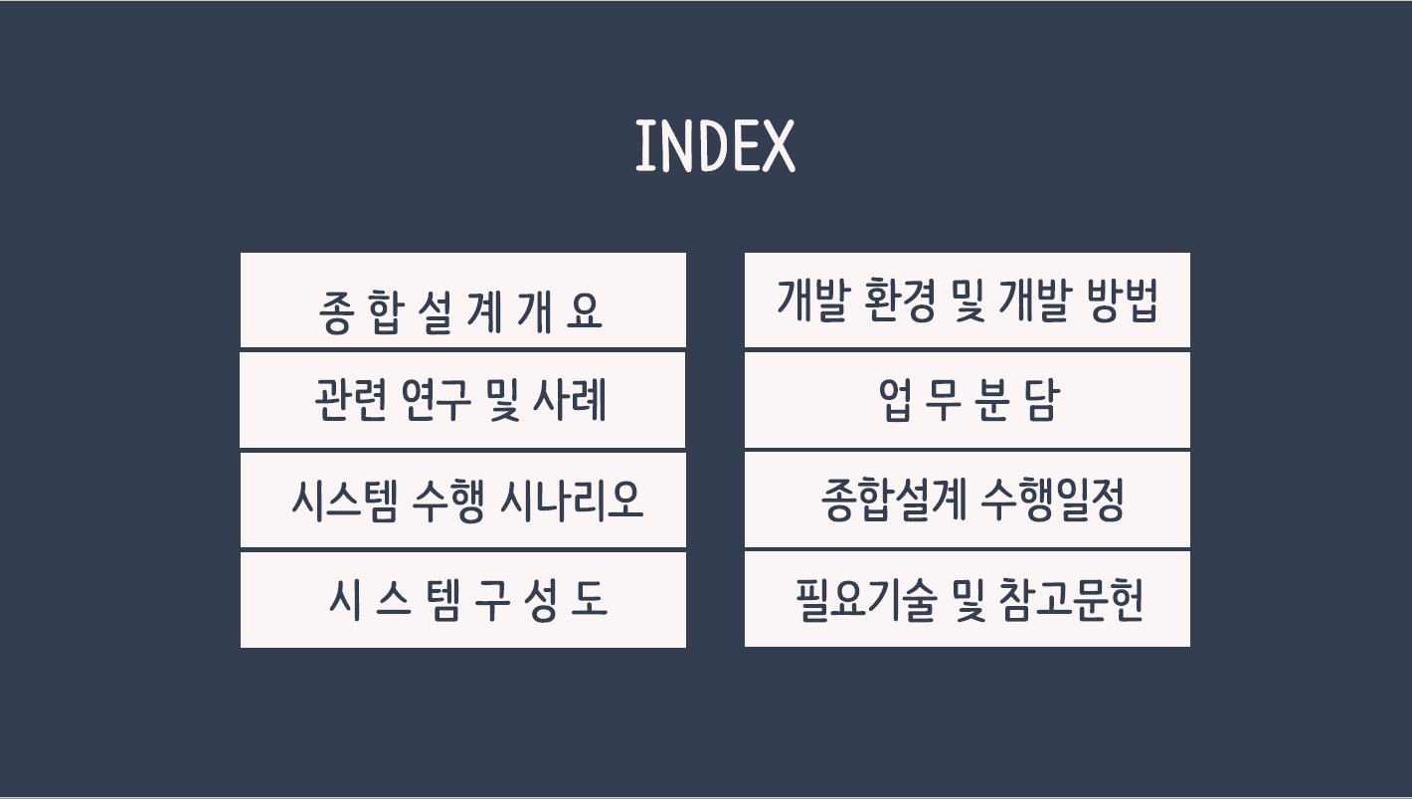
INDEX
종 합 설 계 개 요
관련 연구 및 사례
시스템 수행 시나리오
시 스 템 구 성 도
상 세 설 계

Slide 3
지난 발표 지적사항
1. 개발과 구현의 범위를 명확히하고, 개발의 범위가 적다면 보완
2. 인식률을 높일것
각 기능별 연습, 퀴즈, 게시판 기능으로 개발의 범위 한정
스펙트로그램과 구글 클라우드 스피치 API를 사용하여 인식률을 높임

Slide 4
요구사항
정의
필요성
언어장애 아동들의 의사소통을 위해 스스로 말 산출을 반복적으로 연습할 수 있는 앱을 필요로 하지만, 현재 그들을 위한 앱은 존재하지 않다.
제대로 된 발음교정을 할 수 있는 환경 부족하다.
발음교정에 드는 치료비용 부담
재활치료를 위한 이동시간 평균 20~40분 소요

Slide 5
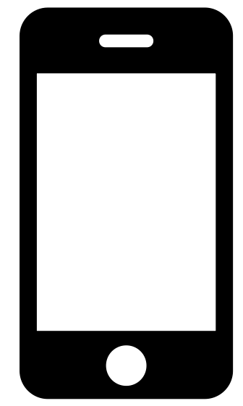

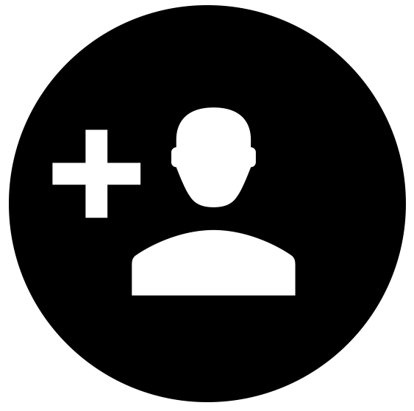
요구사항
정의
개발 목표
어플리케이션으로 개발하여 시간과 공간의 제약 해소
시각을 활용하여 발음 교정이
가능하도록 개발
일반인들의 참여를 통해
다양한 발음에 대한 컨텐츠 제공

Slide 6
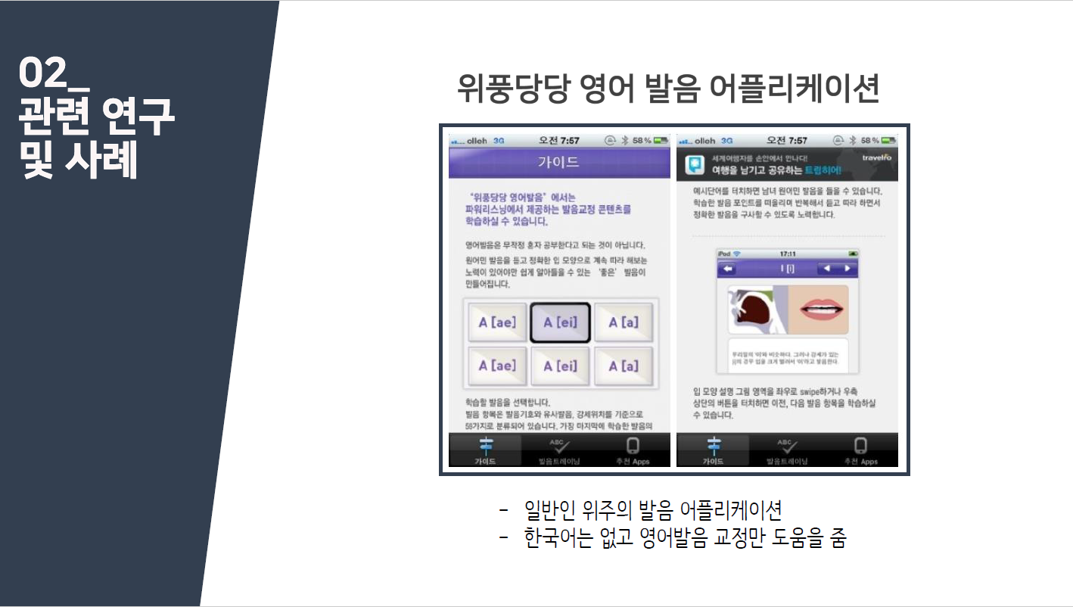

Slide 7
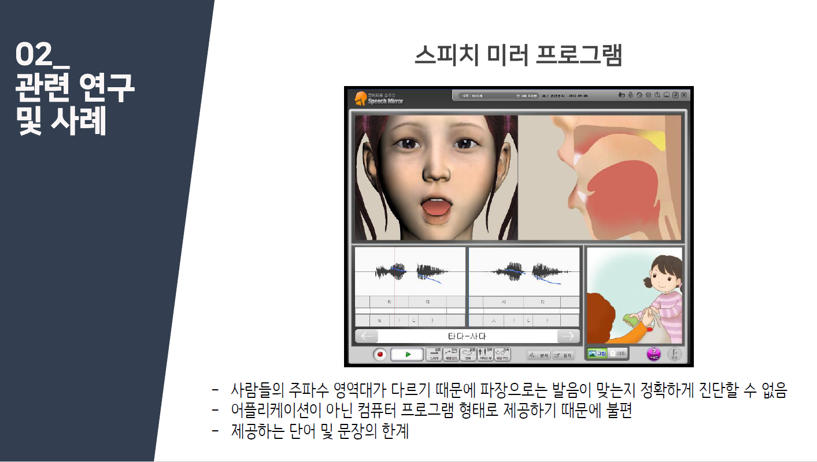

Slide 8
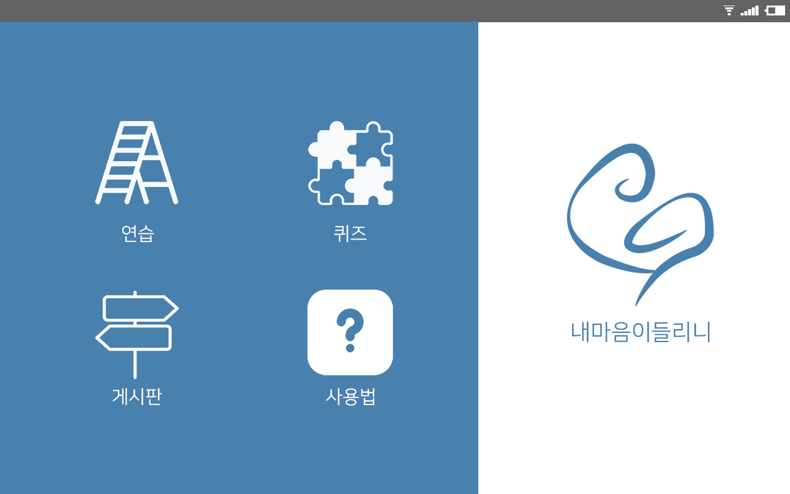
시스템 수행 시나리오
내마음이들리니 앱의 메인화면 UI

Slide 9
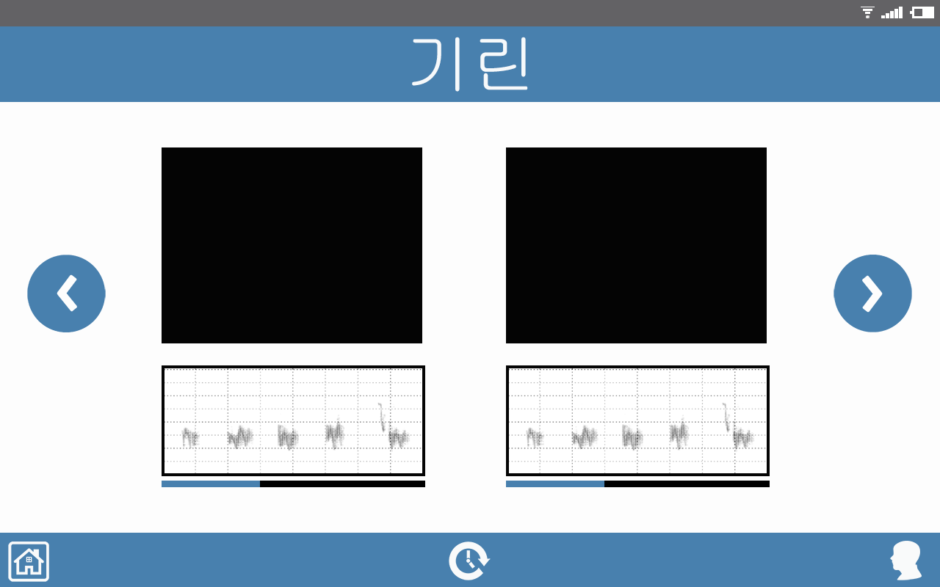
시스템 수행 시나리오
카메라와 스펙트로그램을 시각적으로 제시하여 기본 모음과 자음 발음 교육

Slide 10
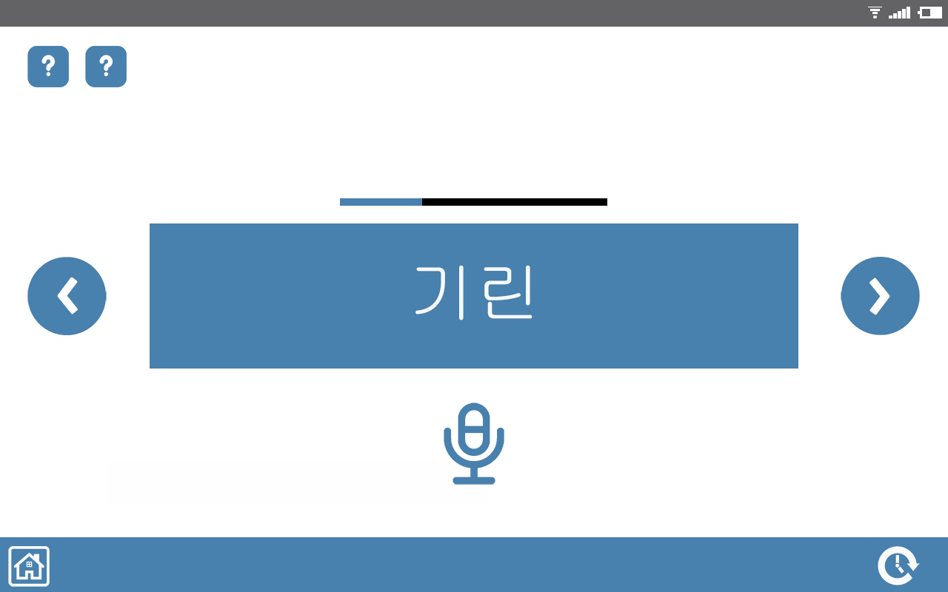
시스템 수행 시나리오
다양한 모음환경에 따른 자음 순으로 교육을 진행, 충분한 연습을 할 수 있는 퀴즈

Slide 11
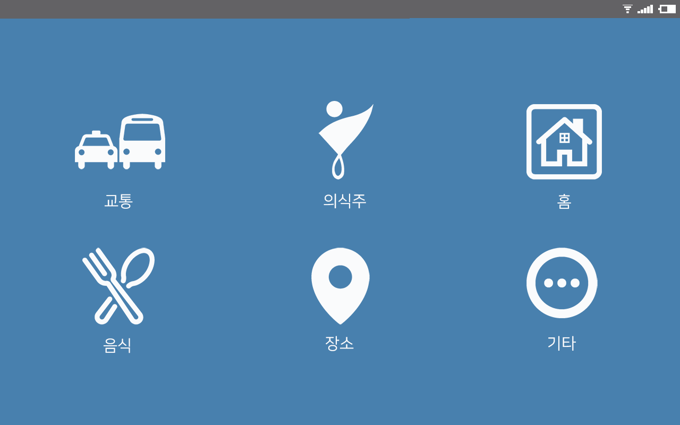
시스템 수행 시나리오
게시판 형태로 비장애인들이 발음교정을 위한 다양한 컨텐츠 제공

Slide 12
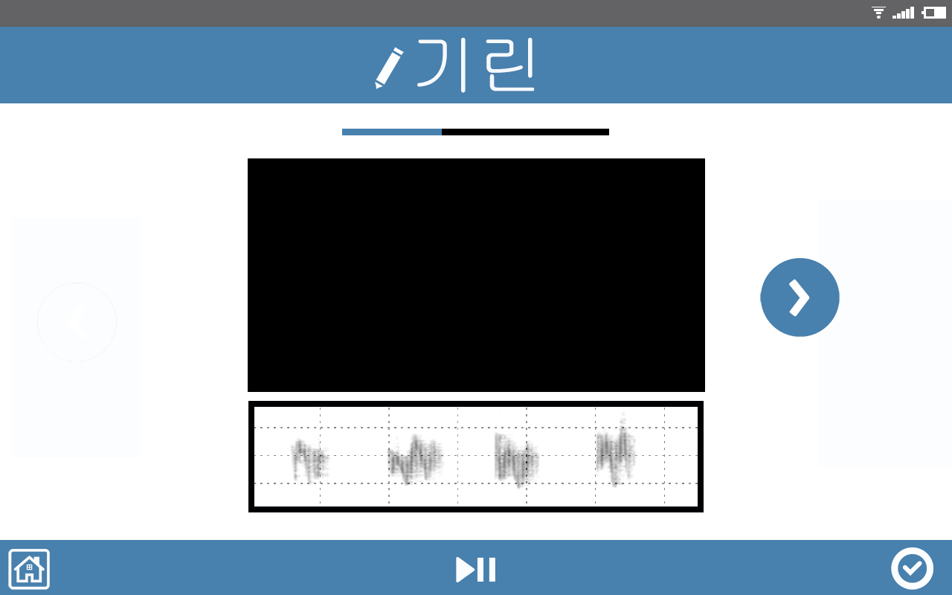
시스템 수행 시나리오
게시판 형태로 비장애인들이 발음교정을 위한 다양한 컨텐츠 제공

Slide 13
시스템 구성도
App
Web
Spectrogrem
module
Data I/O
module
Data I/O
module
DB Interface
Camera
module
Mic Record
module
Spectrogrem
Analysis module
STT
module
DB
Video Record
module
Data I/O
module
DB
GIF Extract
module
Audio Extract
module

Slide 14
시스템 모듈 설계
App
GIF
STT
Extraction
Data
Spectrogram
Recorder
GIF loader
STT Loader
GIF Extraction
Json Parsing
Spectrogram
Loader
Audio Record
GIF downloader
Audio Extraction
Data I/O
Spectrogram
Analysis
Video
Record

Slide 15


상세설계
기능 1 - 연습하기
GIF파일 전송
전송
Web
Server
DB
Cloud
Server
수신
User
Android
스펙트로그램 연결
및 음성파일 분석Android-DB 연결
연습에서 활용 할
Text 데이터 및 파일경로 저장
<Text데이터>
제목, 카테고리, 날짜, 조회수, 글번호
좋아요·싫어요 수, 게시글 비밀번호,
교육을 위한 텍스트, 파일경로
GIF, DB정보
송수신

Slide 16
연습하기 기능 실행
상세설계
플로우차트
화면에 단어 및 애니메이션 제시
카메라 오픈
발음 애니메이션 재생
카메라와 애니메이션을
통해 연습 실시
애니메이션 재생
옆모습 가이드
애니메이션 재생
yes
no
yes
애니메이션
재생
no
yes
다음단어로
넘어감
no
연습하기 기능 종료

Slide 17
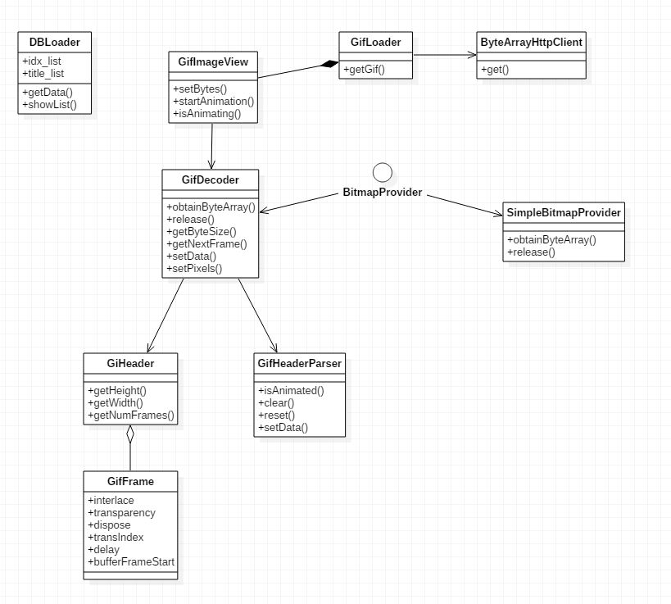
상세설계
클래스다이어그램

Slide 18
상세설계
주요 함수 설명
loadSounds()
형식 | function loadSounds(obj, context, soundMap, callback)
리턴값 | null
설명 | 한 개 또는 그 이상의 음성 파일 가져오는 것을 도와주는 함수이다.
예시 | loadSounds(this, this.context, { buffer: this.filename }, this.setupVisual.bind(this));
Spectrogram()
형식 | function Spectrogram(filename, selector, options)
리턴값 | null
설명 | 스펙트로그램 클래스, 음성 분석을 위 해 설정하는 함수이고, loadSounds의 함수를 사용하여 음성들을 가져온다.
예시 | Spectrogram.prototype.process = function(e)
BufferLoader()
형식 | function BufferLoader(context, urlList, callback)
리턴값 | null
설명 | 음성파일이 동작하는 클래스이다.
예시 | BufferLoader.prototype.loadBuffer = function(url, index)
get()
형식 | byte[] get(final String urlString)
리턴값 | 실패시 null 성공시 IOUtils.toByteArray()
설명 | HTTP연결을 통해 GIF파일을 다운받을 때 사용하는 함수. URL을 파라메터로 받아 해당 경로의 파일 스트림을 byteArray로 변환하여 리턴해준다.
예시 | ByteArrayHttpClient.get("http://13.112.211.84/test1.gif")

Slide 19
상세설계
기능 2 - 퀴즈
GIF,MP3 파일 전송
전송
Web
Server
DB
Cloud
Server
수신
User
Android
스펙트로그램 연결
및 음성파일 분석Android-DB 연결
퀴즈에서 활용할
Text 데이터 및 파일경로 저장
GIF,MP3 파일 저장
MP3, Text 데이터 송수신
<Text데이터>
제목, 카테고리, 날짜, 조회수, 글번호
좋아요·싫어요 수, 게시글 비밀번호,
교육을 위한 텍스트, 파일경로

Slide 20
상세설계
퀴즈기능 실행
플로우차트
화면에 단어 제시
스펙트로그램 실행
재생 버튼을 누름
STT 호출
정면영상 실행
N
제시된 단어와 STT텍스트 비교
N
오답 화면
힌트 버튼 클릭
Y
Y
정답 화면
다음 단어 존재
Y
N
퀴즈기능 종료

Slide 21
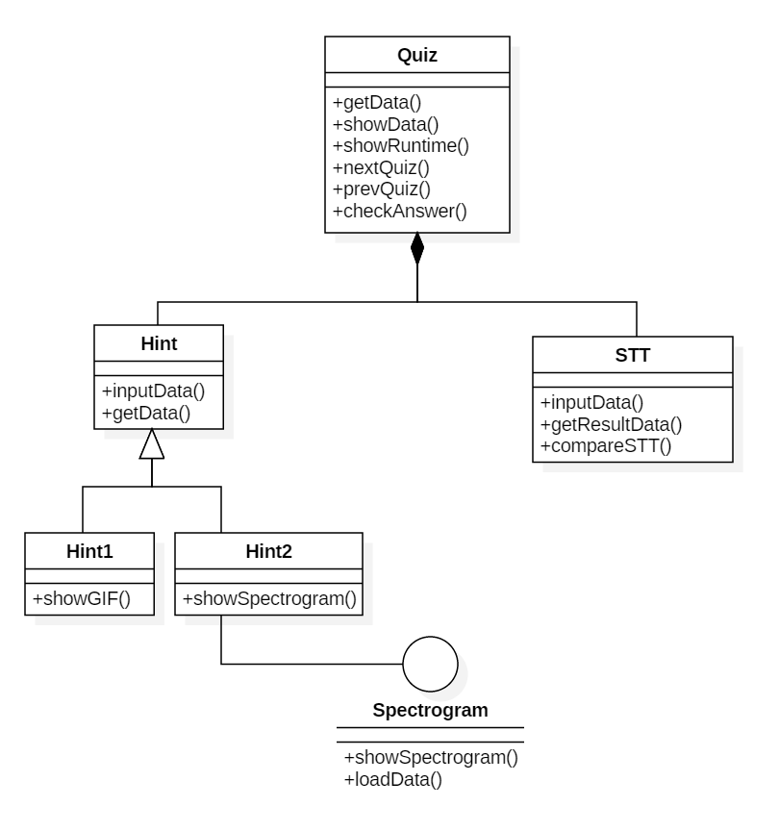
상세설계
클래스다이어그램

Slide 22
상세설계
주요 함수 설명
loadSounds()
형식 | function loadSounds(obj, context, soundMap, callback)
리턴값 | null
설명 | 한 개 또는 그 이상의 음성 파일 가져오는 것을 도와주는 함수이다.
예시 | loadSounds(this, this.context, { buffer: this.filename }, this.setupVisual.bind(this));
Spectrogram()
형식 | function Spectrogram(filename, selector, options)
리턴값 | null
설명 | 스펙트로그램 클래스, 음성 분석을 위 해 설정하는 함수이고, loadSounds의 함수를 사용하여 음성들을 가져온다.
예시 | Spectrogram.prototype.process = function(e)
BufferLoader()
형식 | function BufferLoader(context, urlList, callback)
리턴값 | null
설명 | 음성파일이 동작하는 클래스이다.
예시 | BufferLoader.prototype.loadBuffer = function(url, index)
onActivityResult()
형식 | protected void onActivityResult(int requestCode, int resultCode, Intent data)
리턴값 | null
설명 | Speech 입력을 받는 함수
예시 | super.onActivityResult(requestCode, resultCode, data);

Slide 23
상세설계
기능 3 – 저작도구(게시판)
전송
Web
Server
DB
Cloud
Server
수신
User
Android
Android-DB 연결
저작도구 기능에서
필요한 Text 데이터 및 파일경로 저장
GIF,MP3 파일 저장
GIF,MP3 추출 및
파일 데이터 ,
텍스트 데이터 송수신
<Text데이터>
제목, 카테고리, 날짜, 조회수, 글번호
좋아요·싫어요 수, 게시글 비밀번호,
교육을 위한 텍스트, 파일경로

Slide 24
상세설계
Contents 작성
플로우차트
문자를 입력
동영상을 촬영
완료 버튼 선택
Text 데이터
경우
Y
Android 가
WebServer로
데이터 전송
N
Android 가
동영상에서 GIF,MP3추출
Y
AVI 데이터
경우
WebServer 가
DB로
데이터 전송
GIF,MP3
서버로 전송
데이터
저장 완료

Slide 25
상세설계
Contents 이용
플로우차트
게시글을 선택
Text 데이터
경우
Y
Android 가
WebServer로
데이터 요청
N
Android 가
WebServer에
데이터 요청
Y
MP3 파일 및 GIF 경우
WebServer가
DB로 부터
데이터 요청
WebServer가
GIF , MP3 파일
Android로 전송
WebServer가
데이터 출력
Android가
WebServer에서
데이터 파싱
데이터
불러오기 완료

Slide 26
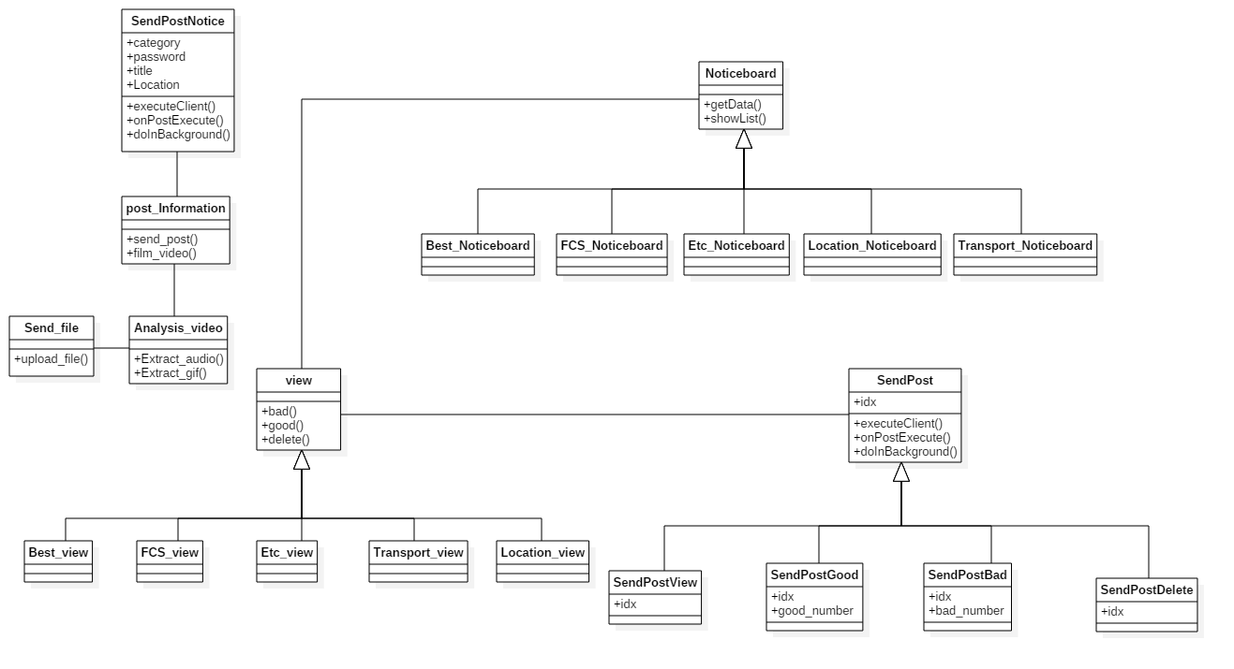
상세설계
클래스다이어그램

Slide 27
상세설계
executeClient()
형식 | String executeClient()
리턴값 | null
설명 | 연결 HttpClient 객체와 HttpPost객체를 생성하여 텍스트 데이터를 웹으로 전송하는 기능을 수행한다
예시 | executeClient()
주요 함수 설명
getData()
형식 | void getData(String url)
리턴값 | null
설명 | GetDataJSON 객체를 이용하여 웹페이지 JSON 형식 데이터를 파싱해오는 기능을 수행한다.
예시 | getData("http://192.168.0.108/noticeboard/noticeboard.php");
uploadFile()
형식 | Int uploadFile(String sourceFileUri)
리턴값 | 데이터 전송 실패시 리턴 0, 성공시 serverResponseCode
설명 | Android 에서 서버저장소로 데이터를 전송하는 기능을 수행한다.
예시 | uploadFile(uploadFilePath + "" + uploadFileName)

Slide 28
상세설계
상세설계
DB 설계
noticeboard
idx | 키값 | INT
title | 제목 | VARCHAR(45)
category | 카테고리 분류 | VARCHAR(45)
view | 조회수 | INT
date | 날짜 | DATE
password | 비밀번호 | VARCHAR(45)
bad | 비 추천수 | INT
good | 추천수 | INT
path | 파일의 경로 | VARCHAR(45)
word | 교육용 텍스트 | VARCHAR(45)
DB설계

Slide 29
개발 환경
○ 적용되는 운영체제
- aws 가상서버: Amazon Web Service EC2
OS: Ubuntu Server 16.04 LTS (HVM)
CPU: 1 CPU(AWS에서 제공하는 CPU개수),
Memory: 1GB
Second Storage: 8GB Storage
- 개발 태블릿
장비명: 갤럭시노트 10.1(SHW-M480W)
CPU : Samsung Exynos 4412(쿼드코어)
RAM : 2GB
저장용량: 16G
○ 어플리케이션
개발툴 android studio
android 4.1(젤리빈)
- 사용자의 음성 인식 기능은 구글 STT API를 이용하여 구현
웹에서 등록된 저작도구를 사용자가 어플리케이션에서 사용하도록 구현
○ WEB
- jsp를 이용하여 게시판 구현
- WO.TO에서 도메인을 할당 받아 사용
- 서버는 Amazon Web Service EC2 서비스를 이용
회원제로 운영하여 회원이 웹게시판에 저작도구를 올릴 수 있도록 구현
○ 서버 / DB
- 서버는 클라우드서비스인 Amazon Web Service EC2를 이용하여 가상서버를 구축
- MySQL과 Apache tomcat을 이용하여 웹서버와 DB를 구현

Slide 30
업무분담
 | 변하린 | 안은정 | 한미희
자료수집 | ○ AWS 서버 기술 | ○ 안드로이드 STT API ○ JSP 웹 기술 | ○ 안드로이드 스펙트로그램 API
설 계 | ○ AWS 서버구축 및 DB / Tomcat 연동 | ○ 저작도구 기능 제공 ○ 음성신호 → TEXT 로 인식 하도록 변환 | ○ 음성신호 → 스펙트로그램 변환
구 현 | ○ AWS 계정 생성 가상서버 설치 후 환경 구축 및 App WEB과 연동 | ○ 저작도구 어플리케이션과 연동 웹에서 올린 정보를 어플리케이션에서 보여줌 ○ STT기술을 이용하여 사용자의 음성발음이 올바른지 확인해줌 | ○ 사용자 음성 → 스펙트로 그램 변환으로 변환하여 화면에 출력 ○ 웹에서 올린 저작도구를 어플리케이션에서 볼 수 있음
테스트 | ○ 어플리케이션 작동/제어 테스트 ○ 통합테스트 / 유지보수

Slide 31
수행일정
항목 | 추진사항 | 12월 | 1월 | 2월 | 3월 | 4월 | 5월 | 6월 | 7월 | 8월 | 9월 | 10월
요구사항 정의 및 분석 | - 요구사항 정의 및 분석 - 시스템 상세설계 - 비기능적 요구사항 정의
시스템 설계 및 상세설계 | - 시스템 설계 - 상세 설계
구현 | - 웹, 앱 디자인 - 코딩
시험 및 데모 | - 유닛 테스트 - 통합 테스트 - 안정화 작업
문서화 및 발표 | - 중간보고서 작성 - 발표
산업기술대전
졸업작품 최종 보고서 작성

Slide 32

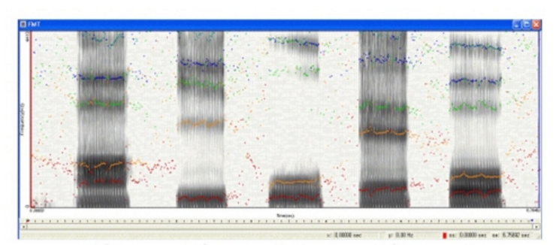

필요기술 및
참고문헌
사용자 음성 데이터를 문자 데이터로
변환해 주는 Google Cloud Speech API
발음을 시각적으로 보여주기 위한
스펙트로그램
데이터를 저장하기 위한
클라우드 서버

Slide 33
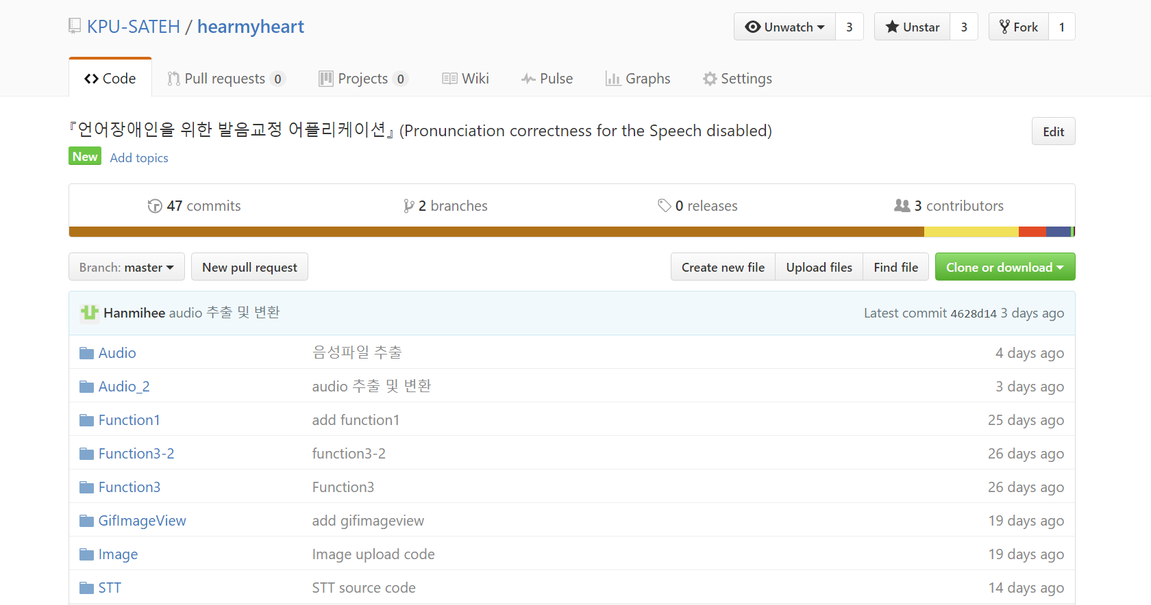
필요기술 및
참고문헌
https://github.com/KPU-SATEH/hearmyheart
GitHub

Slide 34
내마음이들리니 입니다,
감사합니다

